Slide 1
Интернет тарихы Интернет осыдан 25 жыл бүрын АҚШ-ң қорғаныс министрлігінің ARPnet тармағын радио және спутникалық жүйелермен байланыстырудың нәтижесінде пайда болған. ARPnet (Advanced Research Projects Agency net) эксперименталды жүйе болған. Ол әртүрлі әскери зерттеулерді қамтамасыз ету үшін құрылған. Негізгі мақсаты жүйенің кейбір бөлімдері істен шықсада ісін жалғастырады деп жасаған. Мәселен әуе соққылары кезінде, ARPnet моделімен ЭЕМ-ң арасы және бастау адресатының арасында әрқашан байланыс бар. Торап сенімділігі төмен болып саналады. Оның кез-келген кесіндісі кез-келген уақытта жоғалып кетуі мүмкін. Мысалы, бомбылағанда, кабелді кескенде. Торап арқылы хабарды жіберу үшін ақпараттарды конвертке орналастыру керек. Бұл конверт торап аралық хаттама деп аталады.

Slide 2
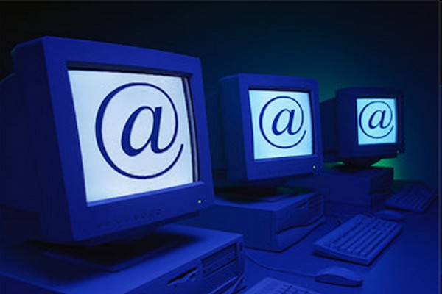
Бұл шешімдер негізінен тораптың қолайлығы күмәнді болуы мүмкін, алайда тарих дәлелдегендей бұл дұрыс қадам. Белгілі бағдарламадан кейін ыңғайлы торап. (Бұл интернет негізін қалады.) Ғалымдар, оқытушылар және басқа мамандар Іnternet-ке кіре отырып, оның лайықты мүмкіндіктерін бағалады. Нәтижесінде тораптарға сұраныс бірден өсті. Стандарттаудың халықаралық ұйымы есептеуіш тораптарға байланысты көп жылдар бойы жұмыс істеді. Іnternet программасын шығарушылары, яғни АҚШ, Ұлыбритания ғалымдары ІP программасымен қамтамасыз етіп отырды. Бұл әртүрлі фирмалар шығаратын компьютерлерге дұрыс шешім болды. Бұл тұтынушылардың өзіне қолайлы компьютер алуға тиімді болды.

Slide 3
Бұндай жағдай негізінде үкімет пен университеттерді қызықтырды. Өйткені бұған дейін олар компьютерлерді бір ғана сатушыдан талап ету құқықтары жоқ еді. Интернет пайда болған кезде локальды есептеу Ethernet технологиясы ЛАС пайда болды. 1983 жылға дейін дамытылды. Ал столды жұмыс станциялары пайда болған кезде локальды торапта шынайы өзгерістер орын алды. Жұмыс станциялардың көбісі UNІX операциялары тораптарымен және ІP жұмыс жасады. Сұраныс күннен күнге көбейіп жатыр. Интернетке көптеген колледждер қосылды, енді ойда орта мектептер және кітапхананы қосу бар. Колледж бітіргендер интернет пайдасын білгендіктен өздері жұмыс істейтін фирмаларда Интернетке қосылуды өз басшыларын көндіруде. Бұның барлығы тораптың көп өсуіне, прогресті технологиялар, жаңа проблемалар пайда болды. Кейбір адамдар үйлеріндеде қоса бастады.

Slide 4
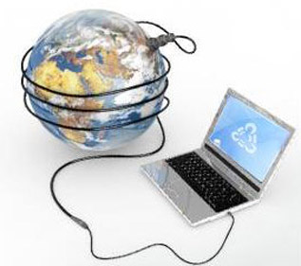
Интернет құрылысы Интернетте жақсы жұмыс істеу үшін, оның құрылысын білу онша қажет болмайды. Бірақ интернет жұмысы және пайдаланылатын терминдер туралы біршама білу керек. Бұл жағдай интернетті тезірек меңгеруге көмектеседі. Әрбір тұтынушы компьютерді телефон арналарымен түйінді машиналармен байланысады. Ал түйінді немесе негізгі машиналар бір-бірімен қуатты оптикалық талшықты немесе спутникті арналармен жалғасады. Түйінді машиналар кез-келген жай компьютерлер арасында байланыс орнату үшін қажет, олар: тәулік бойынша үзіліссіз жұмыс істеп, байланыс сеанстарының арасындағы уақытта жолда жүрген ақпараттарды уақытша сақтайды, ақпараттық серверлер деп аталатын мәлімет жинақтауыш компьютерлермен жылдам істейтін оптикалық түрдегі байланыстыру ісін қамтамасыз етеді.

Slide 5
Компьютерлік торап дегеніміз не? Сіздің компьютеріңіздің дискісі қанша үлкен және онда көп ақпарат сақталсада файлдар қажет болатын жағдай туады. Ең қарапайым тәсіл – оларды дискет арқылы көшіру. Ал егер файлдар үлкен болып, дискетке симаса? Ал егер олар көп болса? Мұндай проблеманы шешудің қарапайым варианты – компьютердің торапқа топтастырылып, оларды параллель немесе бір ізді тораптар арқылы қосып, және де арнайы программа көмегімен, мысалы, түзу кабельді жалғау арқылы мәліметтер беруін қамтамасыз етуге болады. Ол үшін қосатын кабельдер ғана қажет. Алайда, осылай қосылған жағдайда мәліметтер беру жылдамдығы төмен болады. Және осылай қосу тек бір бөлменің шеңберінде ғана болуы мүмкін. Егер де мәліметтермен әртүрлі бөлмелерде немесе бір мекеменің әр этажындағы орналасқан компьютерлерде алмасу үшін, компьютерді арнайы тораптық адаптерлер арқылы кабельдер көмегімен бір торапқа байланыстырады

